Slide 1


Резултати от Анкета на НСОПЛБ сред общопрактикуващите лекари (ОПЛ), свързана с ваксинацията срещу КОВИД-19
12-15 март 2021 г.
Анализ и Решения.
НАЦИОНАЛНО СДРУЖЕНИЕ НА ОБЩОПРАКТИКУВАЩИТЕ ЛЕКАРИ В БЪЛГАРИЯ
ЧЛЕН НА АСОЦИАЦИЯТА НА ЛЕКАРИТЕ ПО ОБЩА/ФАМИЛНА МЕДИЦИНА ОТ ЮГОИЗТОЧНА ЕВРОПА
ЧЛЕН НА СЪЮЗА НА БЪЛГАРСКИТЕ МЕДИЦИНСКИ СПЕЦИАЛИСТИ
ЧЛЕН НА EUROPEAN GENERAL PRACTICE RESEARCH NETWORK (EGPRN)
--------------------------------------------------------------------------------------------------------------------------------
1407 София, бул. „Н. Й. Вапцаров” № 17- 21, ет.2, ап.5 тел./факс: 02/ 868 28 94,
Моб:. 0886 614 589 e-mail: nsoplb@gmail.com http://www.nsoplb.com

Slide 2

Участници
607 ОПЛ
15% от ОПЛ в България
Представени са всички области

Slide 4
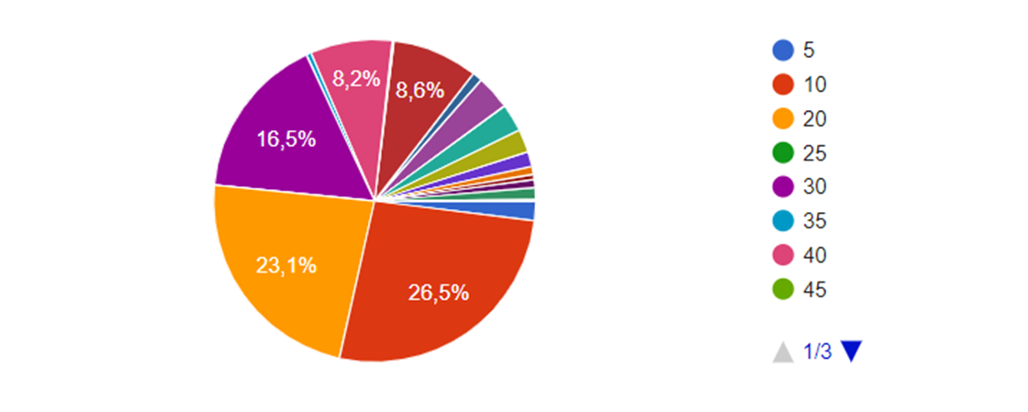
Какъв е общият брой дози ваксина, получени от Вас към 12.03.2021?
67 530
19 080
75% от ОПЛ СА ПОЛУЧИЛИ 10-40 ДОЗИ
73% от ОПЛ СА ЗАЯВИЛИ 50-200 ДОЗИ
ПОЛУЧЕНИ 28% ОТ ЗАЯВЕНИТЕ ДОЗИ

Slide 5
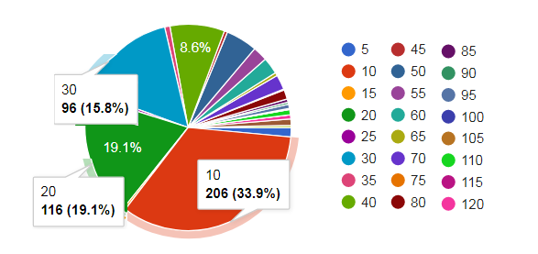
Какъв брой дози ваксина сте поставили към 12.03.2021
78% ОТ ОПЛ СА ПОСТАВИЛИ 10-40 ДОЗИ

Slide 6
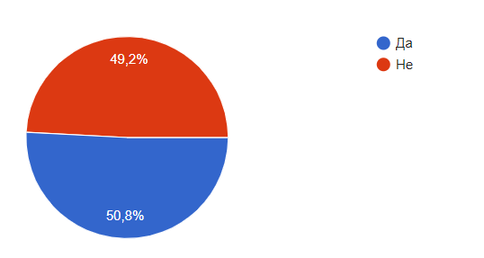
Използвали ли сте при ваксината на Астра Зенека възможността за поставяне на 11-та доза от всеки флакон?

Slide 7
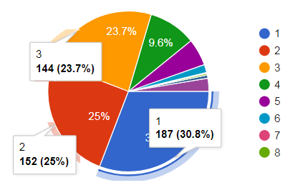
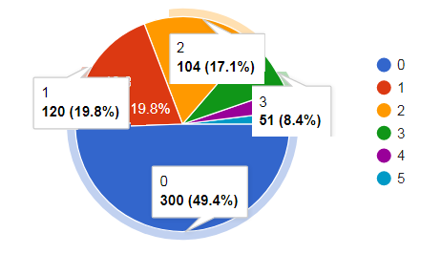
Колко пъти се е наложило да посетите РЗИ за да вземете получените до момента ваксини към 12.03.2021?
Колко пъти сте посетили РЗИ без да получите ваксина към 12.03.2021?
69% ОТ ОПЛ > ОТ 1 ПЪТ
50.6% ОТ ОПЛ СА ИМАЛИ 1-3 ПОСЕЩЕНИЯ БЕЗ ДА ПОЛУЧАТ ВАКСИНА

Slide 8
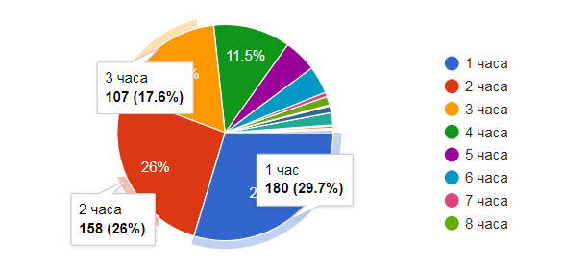
Колко време общо Ви е отнело получаването на ваксини (път до РЗИ, време за получаване, обратен път) към 12.03.2021?
70% ОТ ОПЛ СА ОТДЕЛИЛИ 2 ИЛИ ПОВЕЧЕ ЧАСА, ЗА ДА ПОЛУЧАТ ВАКСИНИ

Slide 9
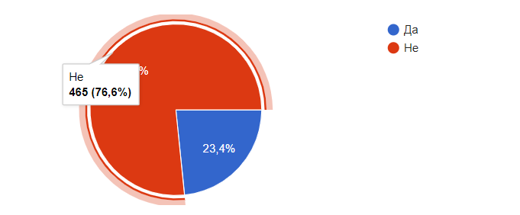
В Събота или Неделя, посещавали ли сте РЗИ, за да получите ваксина?

Slide 10
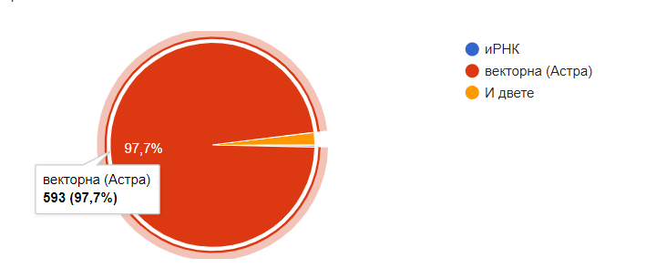
Коя ваксина сте поставяли във Вашата амбулатория?

Slide 11
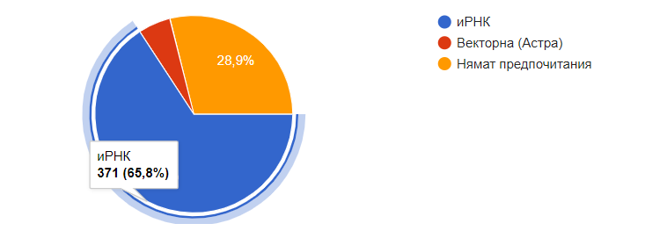
Коя ваксина предпочитат Вашите пациенти?

Slide 12
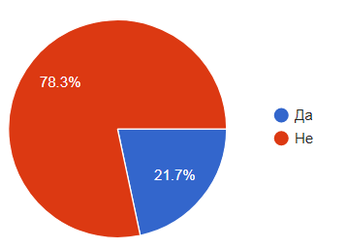
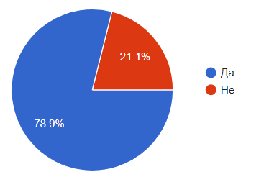
Готови ли сте да поставяте масово и иРНК ваксини?
Получавате ли от РЗИ съобщения (електронна поща, обаждане) на ден за получаване на ваксините и гарантиран брой дози?

Slide 13
Брой, заявени дози ваксини към дата 12.03.2021, които съответстват на броя записани и чакащи за ваксиниране?
ОБЩО 67 530 ИЛИ СРЕДНО ПО 112 ДОЗИ ЗА ЕДИН ОПЛ

Slide 14
ИЗВОДИ
Проблемът пред масовата ваксинация е в логистиката, свързана с осигуряването на ваксини (начин, вид и количества), а не в готовността на ОПЛ да извършват тази ваксинация.
Внушително несъответствие между заявени и получени дози ваксина, което води до лишаване от възможност за изпълнение на масова имунизация от ОПЛ, въпреки явната и заявената готовност от наша страна, както и желание от пациентите
ОПЛ правят необходимото за максимално оползотворяване на недостатъчните дози ваксини

Slide 15
ИЗВОДИ
Лошата логистика при предоставянето на ваксините на ОПЛ, свързана със загуба на време, посещения “на празен ход” без да са получени ваксини и недостатъчност в количествата, както и разнопосочните послания, които пораждат недоверие, води до редица неблагоприятни ефекти:
Демотивация на ОПЛ да извършват дейността
Демотивация на пациентите (излъгани в очакванията си). След спирането на векторната ваксина на Астра Зенека се наблюдава разколебаване в част от хората, които са били заявили желание за ваксинация, както и промяна на избора.

Slide 16
ИЗВОДИ
Самопренасочване на част от пациентите, поради дългото чакане и неяснота, както и чрез електронния портал за записване, към пунктовете за ваксинация
Огромен брой хора в риск, които не могат да се възползват от бърза и удобна ваксинация
Само на няколко, малко на брой, места има изключения от общото правило, където ОПЛ са уведомявани, не са чакали (по стечение на обстоятелствата практиката е била в съседство до РЗИ), служебно лице е доставило на място ваксините и т.н., но и в тези случаи недостатъчността е налице.

Slide 17
ИЗВОДИ
Липса на избор на ваксина, когато ваксинацията се извършва при ОПЛ с резултат неравнопоставеност на пациентите, както и на ОПЛ.
Налице е готовност на ОПЛ да извършват ваксинация и с иРНК ваксини при осигурена логистика
Предпочитанията на пациентите налагат да се осигурят иРНК ваксини и на ОПЛ, което отново поставя въпроса с логистиката.

Slide 18
ПРЕДЛОЖЕНИЯ И ПРЕПОРЪКИ
В условията на пандемия и кампания за бърза, масова ваксинация институциите са длъжни да осигурят максимално гъвкава логистика.
Приоритетно да се доставят до ОПЛ необходимите за ваксинирането на заявилите се при тях пациенти, които са преобладаващо възрастни с придружаващи заболявания и чакат втори месец
До приключване на посоченото в т.1 имунизацията в пунктовете за ваксинация да обхваща само хората, които подлежат на втора доза, когато първата е поставена в същите, както и неосигурените, лица, които са трайно отдалечени от семейния си лекар поради служебни задължения или лекарят е в невъзможност по здравословни причини да извърши имунизацията, стига всички те да отговарят на критерия за повишен риск поради здравословното си състояние.

Slide 19
ПРЕДЛОЖЕНИЯ И ПРЕПОРЪКИ
На електронната страница на всяка РЗИ и МЗ да има информация за наличните и предоставени вид и брой дози ваксини на ОПЛ и пунктовете за имунизация, която да се актуализира ежедневно.
При потърсена помощ от Спешна помощ по повод нежелана реакция в рамките на 48 часа след поставяне на ваксината, която би могла да се дължи на същата да осъществят консултация, независимо от това кой е извършил имунизацията.
При достатъчно количество ваксини, процесът по т. 2 в частта ОПЛ ще изисква около 10 работни дни.

Slide 20
ПРЕДЛОЖЕНИЯ И ПРЕПОРЪКИ
След приключване на дейността по т. 3 да започне едновременно зареждане с ваксини (от всеки вид) на всички места, в които се осъществява масовата ваксинация (парктики на ОПЛ и пунктове) в съотношение на наличните количества 3 към 1, за ОПЛ и пунктове, съответно като се обявяви валидност за “зелените коридори” и при двете структури.
При недостатъчност на дози ваксини в някоя от посочените в т.4 структури, дози да се изземват от структура, в която ваксините не са употребени или няма да бъдат гарантирано употребени (заявили се пациенти) в рамките на 2-3 дни.
Да се обяви публично, че иРНК ваксини ще се поставят и при ОПЛ и пациентите могат да заявят избора си.

Slide 21
ПРЕДЛОЖЕНИЯ И ПРЕПОРЪКИ
9. При едно получаване да се предоставят на ОПЛ не по-малко от 60 дози от всяка заявена ваксина, освен ако изрично не е заявил по-малки количества. При осигурен достатъчен брой дози в национален мащаб да се даде цялото заявено към датата на получаване количество (изключения се допускат само за иРНК поради по- краткия срок за съхранение в обикновен хладилник, които да са съобразени с планирания за ваксиниране график).

Slide 22
ПРЕДЛОЖЕНИЯ И ПРЕПОРЪКИ
10. Да се въведат възможности за бърза доставка. Възможности:
- един лекар получава количествата и за други колеги, с които работи в непосредствена близост (където е възможно)
- чрез органите на МВР (посочена от министъра на здравеопазването възможност)- ангажимент на МЗ
- специална куриерска услуга- ангажимент на МЗ
11. Да се говори публично за възможност за избор на ваксина, единствено и само ако има осигурена такава възможност във всяко място, където се провежда масовата ваксинация.

